Slide 1
BÁO CÁO MẪU THIẾT KẾ PHẦN MỀM
DP.20202.02
GVHD: TS. Nguyễn Thị Thu Trang
TS. Bùi Thị Mai Anh

Slide 2
Danh sách thành viên
Nhóm DP.20202.02
Họ tên | Mã số sinh viên
Vũ Quang Đại | 20172993
Lê Minh Đức | 20173043
Nguyễn Đình Đức | 20173041
Nguyễn Mạnh Đức | 20173039

Slide 3
Nội dung trình bày
Phạm vi
Mục tiêu
1. Tổng quan
2. Đánh giá thiết kế cũ
3. Đề xuất cải tiến
4. Tổng kết
Nhận xét chung
Coupling & Cohesion
SOLID
Clean Code
Các vấn đề khác
Kết quả thu được
Vấn đề tồn đọng

Slide 4
1. Tổng quan
Tổng quan
1
Mục tiêu
Phạm vi

Slide 5
1.1 Mục tiêu
Mục tiêu:
Abc
xyz

Slide 6
1.2 Phạm vi
Mô tả phần mềm:
Abc
xyz

Slide 7
1.2 Phạm vi
Biểu đồ use cases

Slide 8
2. Đánh giá thiết kế cũ
Đánh giá thiết kế cũ
2
Nhận xét chung
Coupling
SOLID
Clean Code
Các vấn đề khác
Cohesion

Slide 9
2.1 Nhận xét chung
Abcxyz

Slide 10
2.1 Coupling
Đánh giá chung về mức độ Coupling

Slide 11
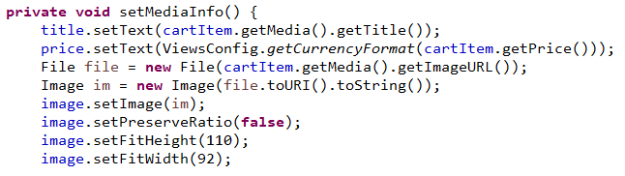
2.1.1 Content Coupling
Vị trí:
views.screen.cart.CartMediaHandler, method requestToViewCart()
entity.media.Book, property bookCategory
Mô tả:
Ở đây mô tả nơi xảy ra vi phạm. Có thể chèn thêm ảnh, code để minh họa, kích thước tùy chỉnh.
Lý do:
Ở đây giải thích lý do gây ra vi phạm. Có thể chèn thêm ảnh, code để minh họa, kích thước tùy chỉnh. Cố gắng viết hết trong 1 slide. Chủ yếu để nói, không cần viết ra quá chi tiết.

Slide 12
2.2 Cohesion
Đánh giá chung về mức độ Cohesion

Slide 13
2.2.3 Temporal Cohesion
Vị trí:
views.screen.cart.CartMediaHandler, method requestToViewCart()
entity.media.Book, property bookCategory
Mô tả:
Ở đây mô tả nơi xảy ra vi phạm. Có thể chèn thêm ảnh, code để minh họa, kích thước tùy chỉnh.
Lý do:
Ở đây giải thích lý do gây ra vi phạm. Có thể chèn thêm ảnh, code để minh họa, kích thước tùy chỉnh. Cố gắng viết hết trong 1 slide. Chủ yếu để nói, không cần viết ra quá chi tiết.

Slide 14
2.3 Các nguyên lý SOLID
Đánh giá chung về mức độ tuân theo các nguyên lý

Slide 15
2.3.1 Single Responsibility Principle
Vị trí:
views.screen.cart.CartMediaHandler, method requestToViewCart()
entity.media.Book, property bookCategory
Mô tả:
Ở đây mô tả nơi xảy ra vi phạm. Có thể chèn thêm ảnh, code để minh họa, kích thước tùy chỉnh.
Lý do:
Ở đây giải thích lý do gây ra vi phạm. Có thể chèn thêm ảnh, code để minh họa, kích thước tùy chỉnh. Cố gắng viết hết trong 1 slide. Chủ yếu để nói, không cần viết ra quá chi tiết.

Slide 16
2.4 Clean Code
Đánh giá chung về mức độ clean code

Slide 17
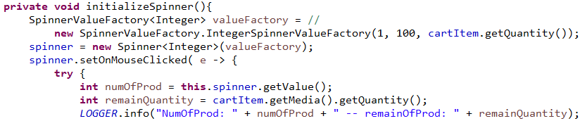
2.4.1 Clean Class/Method
Vị trí:
views.screen.cart.CartMediaHandler, method initializeSpinner()
Mô tả:
Lý do:
Phương thức này có 2 nhiệm vụ:
Tạo ra Spinner
Xử lý sự kiện khi click vào spinner.
Việc này làm giảm tính dễ đọc của code vì đây là hai nhiệm vụ riêng biệt.

Slide 18
2.4.1 Clean Name
Vị trí:
views.screen.cart.CartMediaHandler, method requestToViewCart()
entity.media.Book, property bookCategory
Mô tả:
Ở đây mô tả nơi xảy ra vi phạm. Có thể chèn thêm ảnh, code để minh họa, kích thước tùy chỉnh.
Lý do:
Ở đây giải thích lý do gây ra vi phạm. Có thể chèn thêm ảnh, code để minh họa, kích thước tùy chỉnh. Cố gắng viết hết trong 1 slide. Chủ yếu để nói, không cần viết ra quá chi tiết.

Slide 19
Đề xuất cải tiến
3

Slide 20
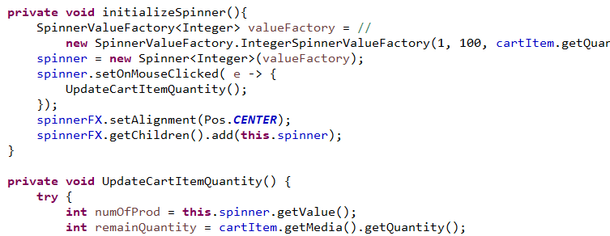
3.1 Vấn đề clean method tại CartMediaHandler và giải pháp
Vấn đề:
Vị trí: views.screen.cart.CartMediaHandler, method initializeSpinner()
Phương thức này có 2 nhiệm vụ: tạo ra Spinner và xử lý sự kiện khi click vào spinner, làm giảm tính dễ đọc của code
Giải pháp:
Tách phần xử lý khi click spinner thành một private method riêng.

Slide 21
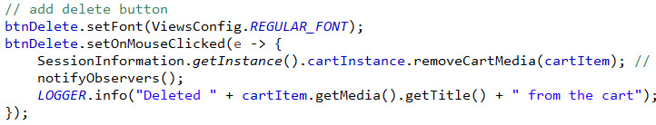
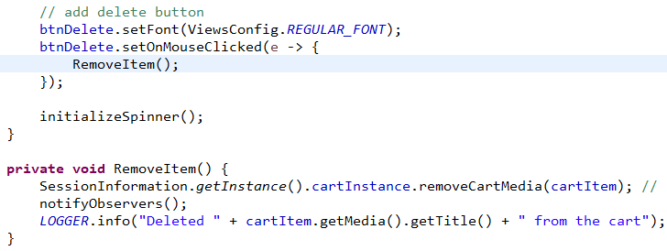
3.2 Vấn đề clean method tại CartMediaHandler và giải pháp
Vấn đề:
Vị trí: views.screen.cart.CartMediaHandler, method setMediaInfo()
Phương thức này có 2 nhiệm vụ: thiết lập thông số đồ họa và xử lý sự kiện khi click vào nút delete, làm giảm tính dễ đọc.
Giải pháp:
Tách phần xử lý khi click nút Delete thành một phương thức riêng.

Slide 22
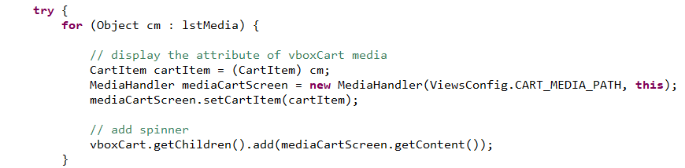
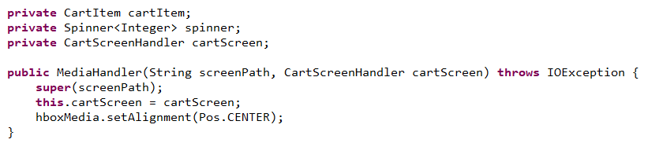
3.2 Vấn đề coupling và giải pháp dùng observer pattern
Vấn đề:
Vị trí: views.screen.cart.MediaHandler, views.screen.cart.CartScreenHandler
Hai lớp MediaHandler, CartScreenHandler có sự phụ thuộc lẫn nhau.
Tại CartScreenHandler, phương thức displayCartWithMediaAvailability():
Tại MediaHandler:

Slide 23
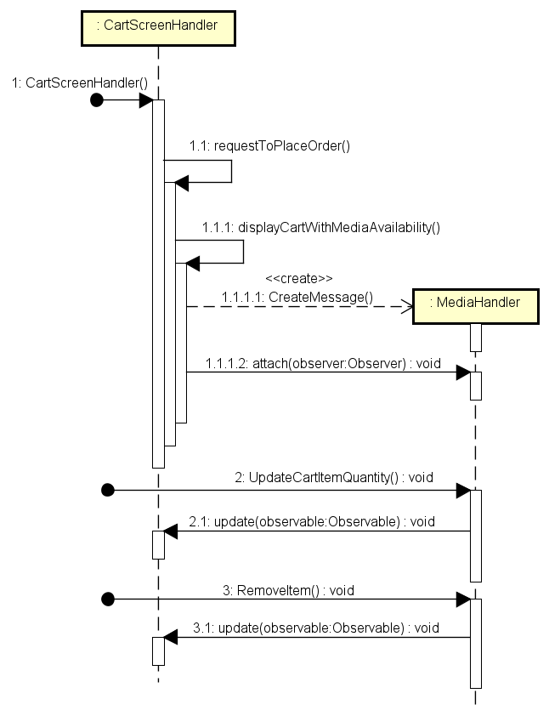
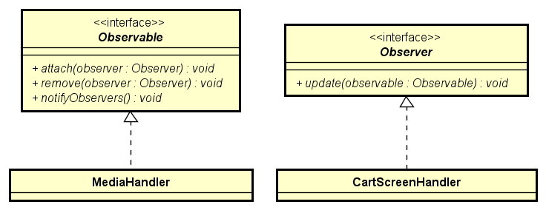
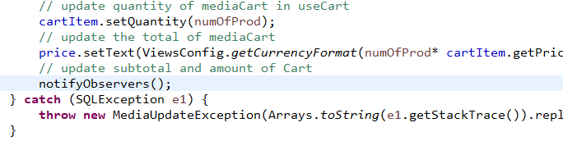
3.2 Vấn đề coupling và giải pháp dùng observer pattern
Giải pháp:
Sử dụng Observer pattern, với MediaHandler implement Observable và CartScreenHandler implement Observer.
MediaHandler có hai sự kiện cần thông báo cho Observer: xóa mặt hàng và thay đổi số lượng một mặt hàng. Ta gọi tới notifyObservers() tại các hàm xóa và thay đổi số lượng.

Slide 24
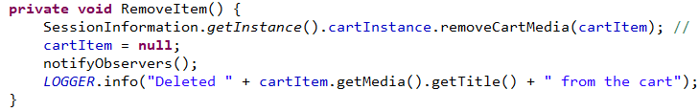
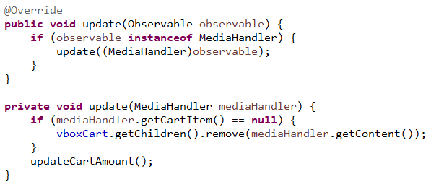
3.2 Vấn đề coupling và giải pháp dùng observer pattern
Giải pháp:
Tại MediaHandler (Observable): set null cho cartItem sau khi xóa, đồng thời cung cấp phương thức get cho cartItem.
Tại ScreenCartHandler (Observer):

Slide 25
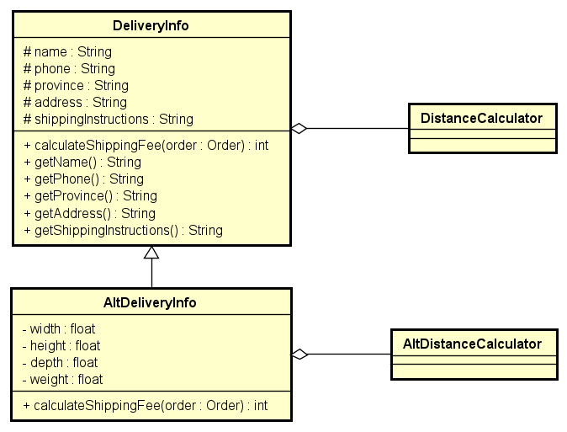
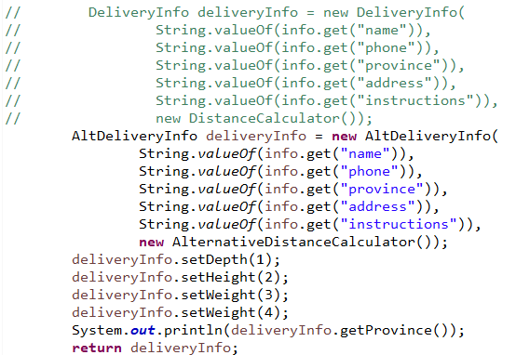
3.2 Yêu cầu thay đổi công thức tính vận chuyển
Vấn đề:
Công thức vận chuyển mới yêu cầu làm việc với thư viện mới.
Giải pháp:
Tạo adapter class kế thừa DeliveryInfo, và override lại calculateShippingFee() để sử dụng tới thư viện mới.
AltDeliveryInfo có thêm các thuộc tính mới cùng hàm set.
Tại client (PlaceOrderController), sửa lại cách khởi tạo DeliveryInfo.

Slide 26
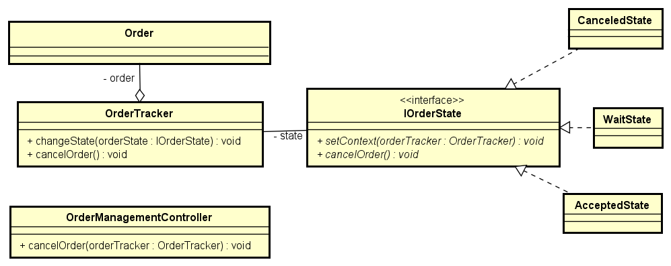
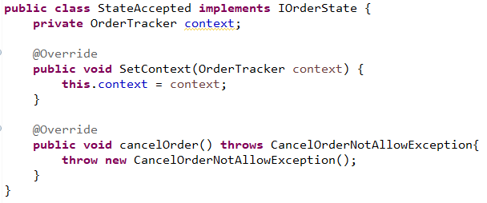
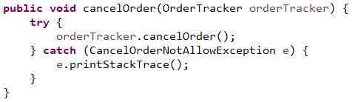
3.2 Yêu cầu cập nhật chức năng hủy đơn hàng
Vấn đề:
Chức năng hủy đơn hàng, chỉ cho phép một số trạng thái của đơn được hủy.
Giải pháp:
Tạo lớp OrderTracker, lưu thông tin trạng thái của 1 order.
Sử dụng state pattern với OrderTracker là context và các state kế thừa từ IOrderState.
Tại client, gọi hàm cancelOrder trong OrderTracker và bắt exception nếu không được phép hủy.

Slide 27
3.2 Vấn đề Z và giải pháp W – viết tóm tắt
Vấn đề:
Vị trí: views.screen.cart.CartMediaHandler, method requestToViewCart()
entity.media.Book, property bookCategory
Ở đây mô tả nơi xảy ra vấn đề. Có thể chèn thêm ảnh, code để minh họa, kích thước tùy chỉnh.
Đây là loại vấn đề lớn, liên quan tới nhiều nơi. Slide này chỉ nêu ra tập hợp các vấn đề.

Slide 28
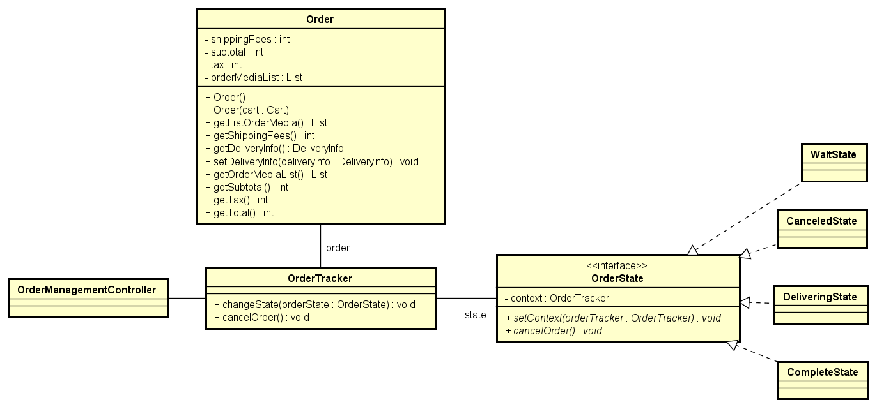
3.2 Vấn đề Z và giải pháp W – viết tóm tắt
Giải pháp:
Đưa ra giải pháp cụ thể, kèm theo các biểu đồ, code minh họa

Slide 29
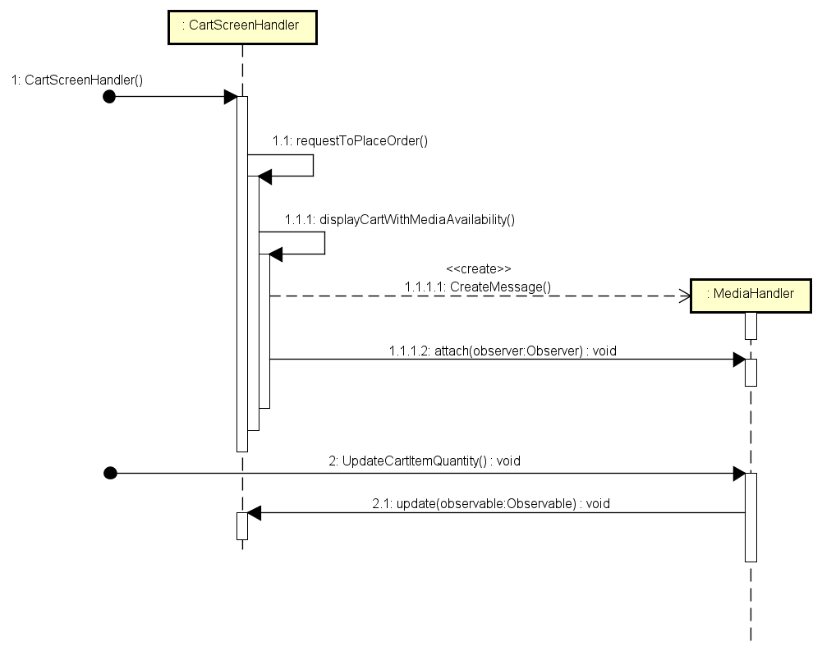
3.2 Vấn đề Z và giải pháp W – viết tóm tắt
Giải pháp:
Giải pháp có thể kéo dài nhiều slide

Slide 30
Tổng kết
4
Kết quả thu được
Vấn đề tồn đọng

Slide 31
4.1 Kết quả thu được
Liệt kê sơ qua, tổng quát các phần đã refactor được, cải thiện code tốt lên bao nhiêu...

Slide 32
4.2 Vấn đề tồn đọng
Chém ra vài vấn đề

Slide 33
Thanks for listening

